Slide 1
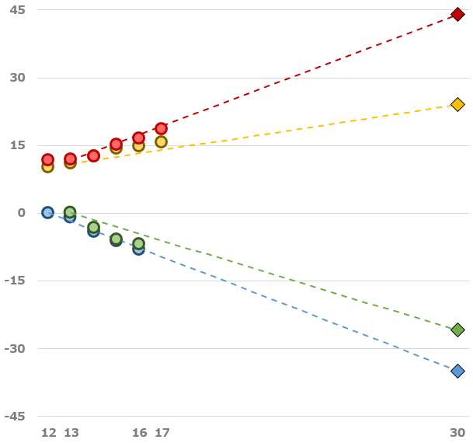
 |  |  |  |  | 足元 （2016） | 2030
GHG削減目標 (2013年比) |  |  |  |  | -7％ | -26%
 | エネルギー起源CO2
 |  | 供給側
 |  |  | 電力
 |  |  |  | 再エネ | 16％ (2017) | 22～24%
 |  |  |  | 原子力 | 3％ (2017) | 22～20%
 |  |  |  | 石炭 | 35％ (2017) | 26%
 |  |  |  | 天然ガス | 39％ (2017) | 27%
 |  | 需要側 |  | 消費効率改善 (最終エネ消費量/GDP) (2012年比) | 8% （改善） | 35% （改善）
非化石比率※1
44
19
※GHG全体の92%
24
16
再エネ比率※2
※エネルギー起源
CO2の50%
-7
GHG削減率
-8
-26
最終エネ消費量/GDP
-35
※1 電源構成における原子力および再生可能エネルギーの比率
※2 電源構成における再生可能エネルギー比率

